Slide 1
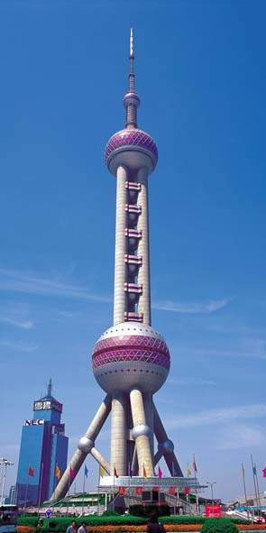
dōng fāng míng zhū
东 方 明 珠

Slide 2
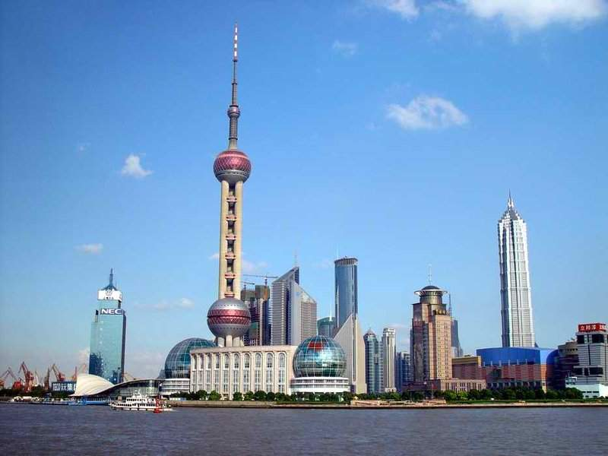

Slide 3
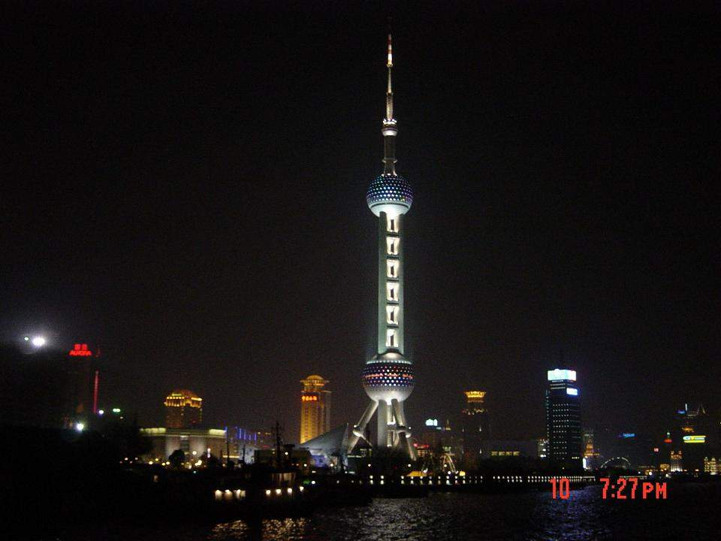

Slide 4
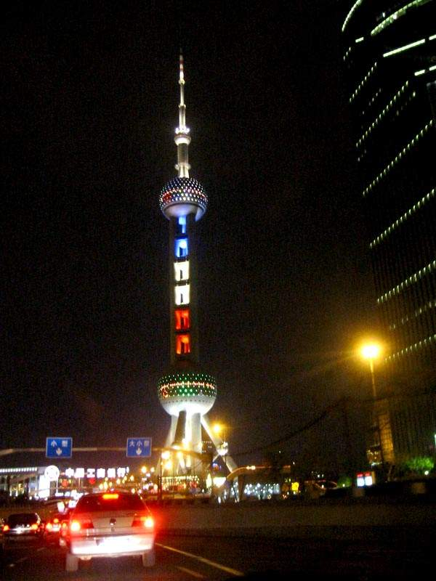
东方明珠塔是亚洲第一、世界第三高塔,从上到下共有11个圆球,就像有11颗绚丽多彩的明珠。

Slide 5
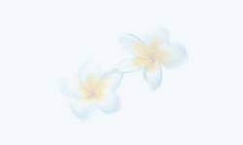
dōnɡ fānɡ ɡuǎnɡ bō diàn shì tǎ
东 方 广 播 电 视 塔 tóu dǐnɡ dōu liànɡ le zhēn shì
头 顶 都 亮 了 真 是 mínɡ zhū huáng pǔ biān
明 珠 黄 浦 江 边 jiǎo cǎi kē xiànɡ jù
脚 踩大地 一颗 像一个巨人

Slide 6
shànɡ hǎi huánɡ pǔ jiānɡ biān
上 海 黄 浦 江 边， yǒu yí zuò ɡuǎnɡ bō diàn shì tǎ
有 一 座 广 播 电 视 塔。 tā yǒu yí ɡè měi lì de mínɡ zi
她 有 一个 美 丽 的 名 字， jiào dōnɡ fānɡ mínɡ zhū
叫 “东 方 明 珠”。

Slide 7
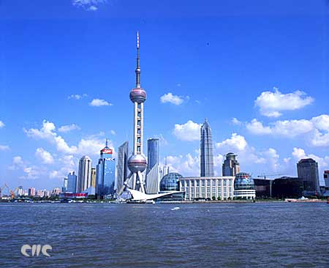
上海黄浦江边
上海黄浦江边，
有一座广播电视塔。
她有一个美丽的名字，
叫“东方明珠”。
美丽
“东方明珠”

Slide 9
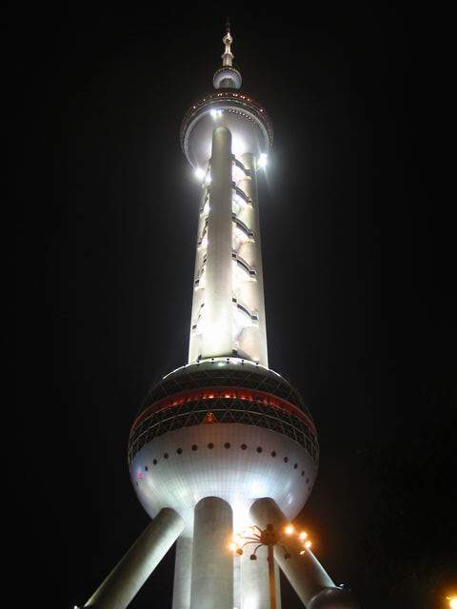
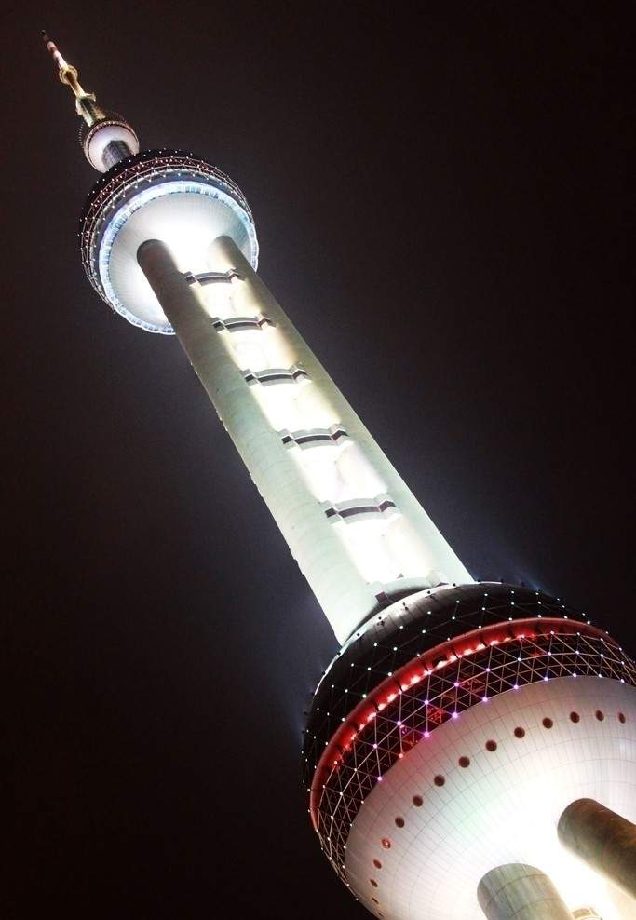

Slide 10
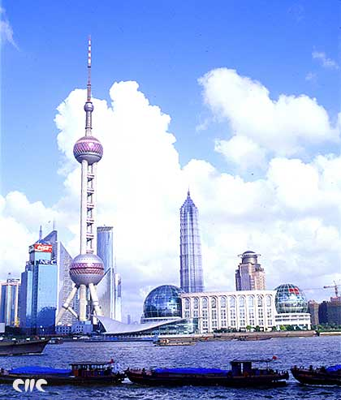
zhè zuò tǎ tóu dǐnɡ
这 座 塔， 头 顶 lán tiān jiǎo cǎi dà dì
蓝 天， 脚 踩 大 地， xiànɡ yí ɡè jù rén
像 一 个 巨 人。

Slide 11
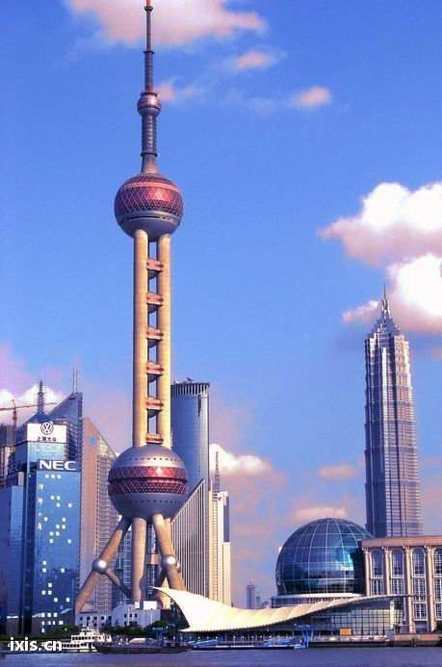
这座塔，头顶蓝天，脚踩大地，像一个巨人。
像
巨人

Slide 12
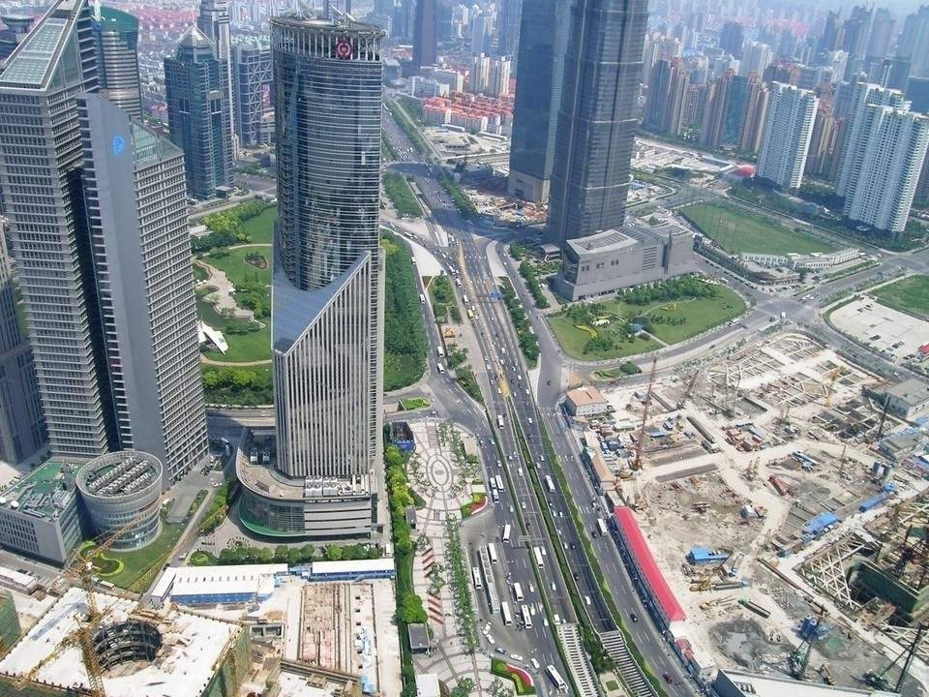

Slide 13
这座塔，头顶蓝天，脚踩大地，像一个巨人。
像
巨人

Slide 14
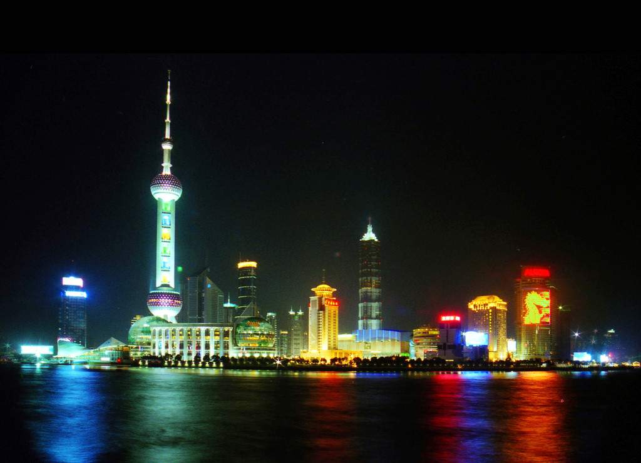

Slide 16
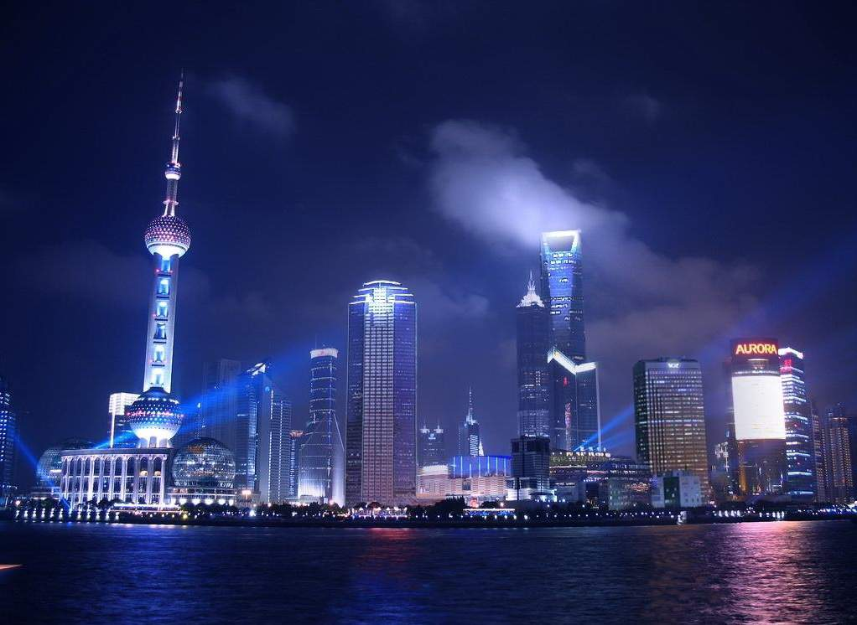

Slide 18
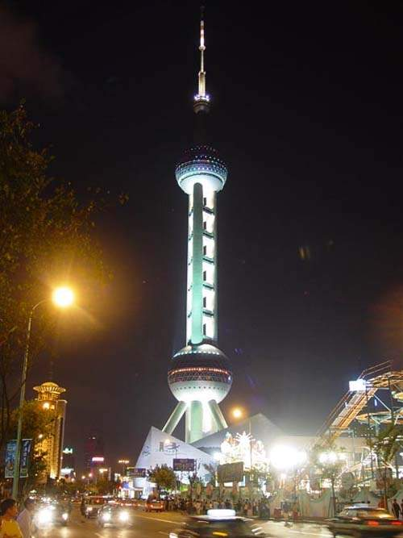
yè wǎn tǎ shànɡ de dēnɡ
夜 晚，塔 上 的 灯 dōu liànɡ le wǔ ɡuānɡ shí sè
都 亮 了，五 光 十 色， fēi chánɡ hǎo kàn
非 常 好 看。

Slide 19
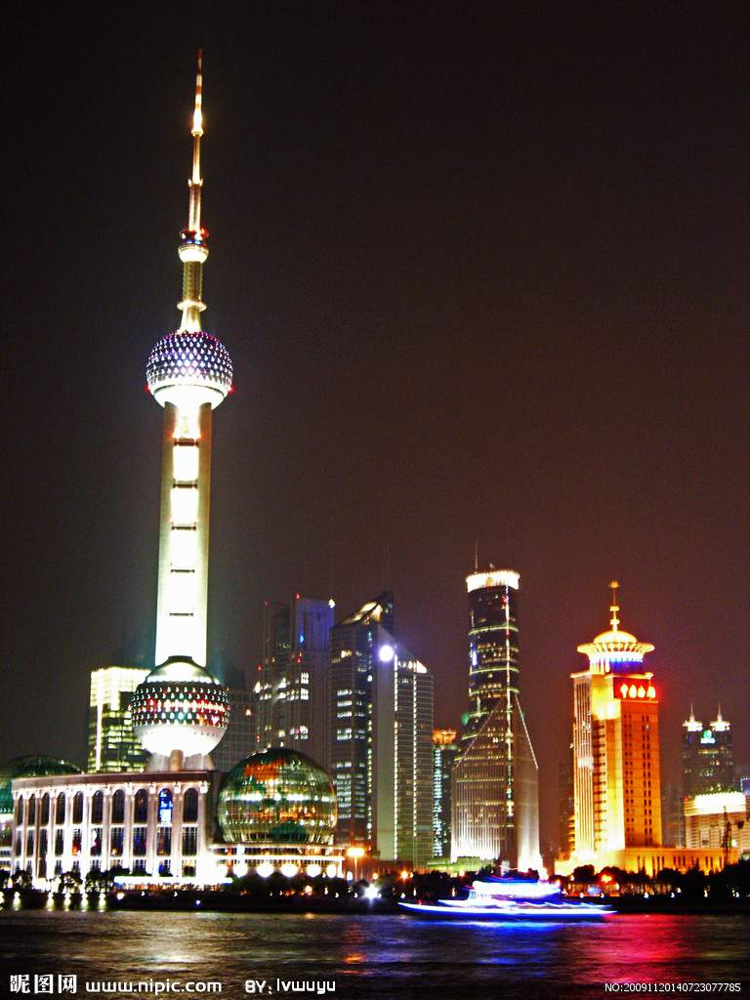
夜晚，塔上的灯都亮了，五光十色，非常好看。
五光十色

Slide 20
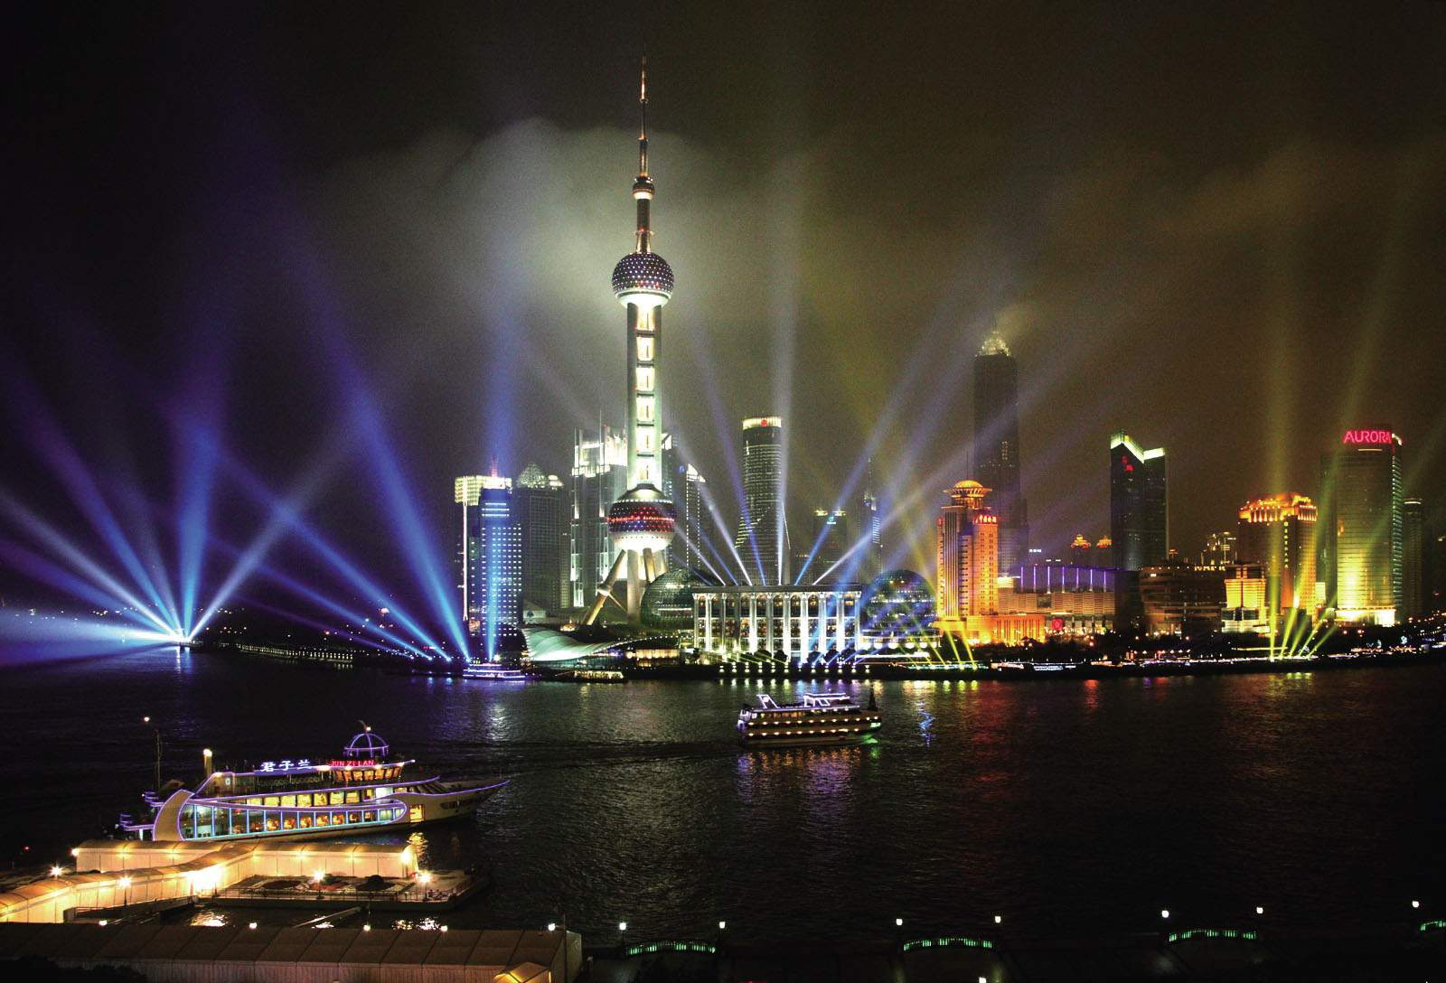

Slide 21
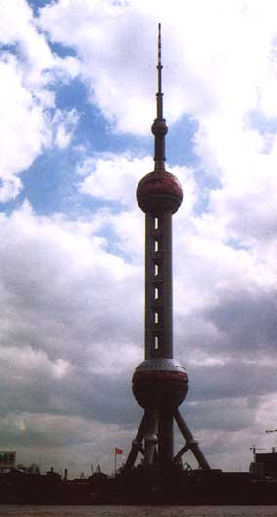
这座塔，头顶蓝天，脚踩大地，像一个巨人。夜晚，塔上的灯都亮了，五光十色，
非常好看。
头顶
蓝天，脚踩大地
巨人
五光十色
非常好看

Slide 22

交流巩固
1.小导游介绍东方明珠。
2.想象一下，当那些外国游客看到这美丽的东方明珠，他们会怎么说？

Slide 23

上海广播电视塔，真是一颗美丽的东方明珠。
美丽

Slide 24
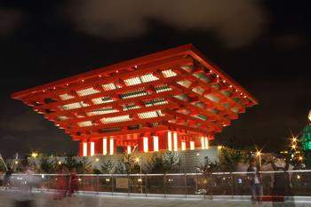
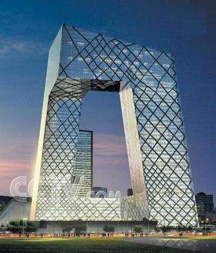
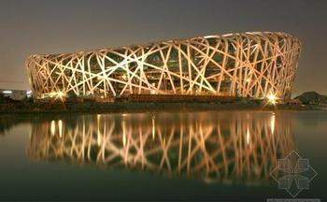
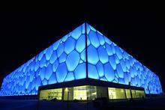
中央电视台
中国馆
中国馆
水立方
鸟巢

Slide 25

东
东方东西东边

Slide 26
方
东方方向方块

Slide 27
有
有时有的有趣

Slide 28
广
广大广场广播

Slide 29
电
电视有电闪电

Slide 30
头
头顶石头头上

Slide 31
了
飞了
好了

Slide 32
是
真是可是是非

Slide 33
谢谢指导！

